Slide 1
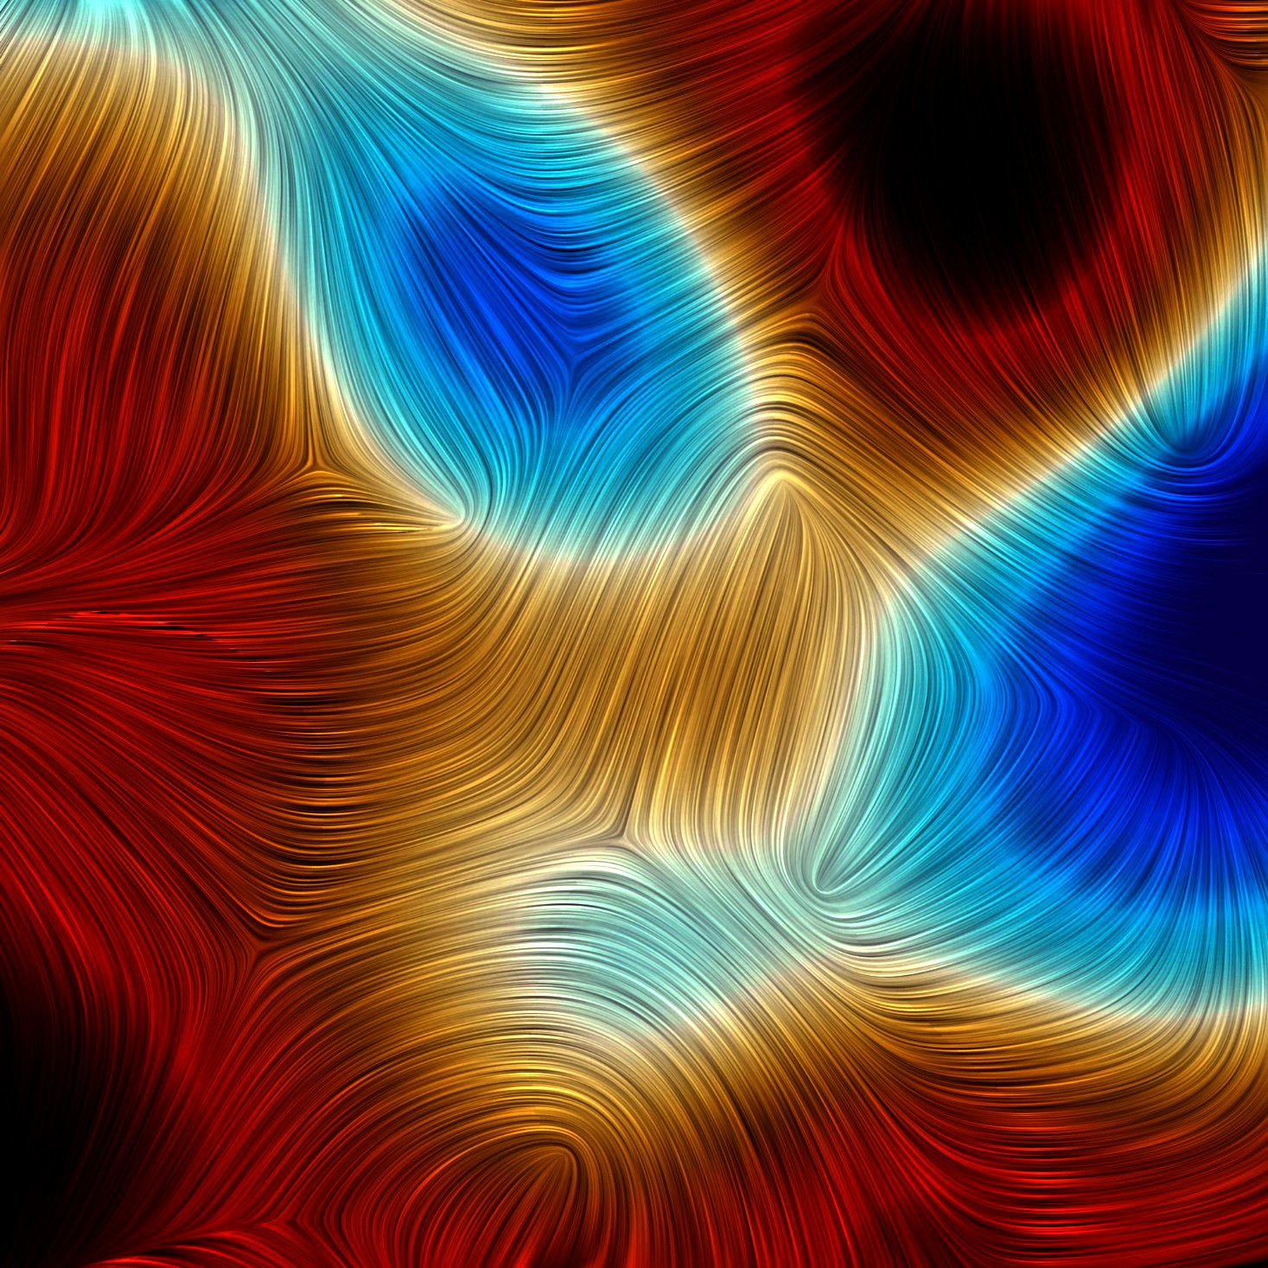


Astronomie a fyzika posleních let
Petr Kulhánek
kulhanek@aldebaran.cz
www.aldebaran.cz

Slide 2
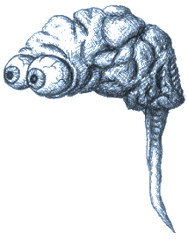
Jednofotonová měření
Kvantové dalekohledy
Polarizace reliktního záření
Gravitační vlny
Co s nulou?
Naděje jménem Katrin
Děsivý oblak G2
Hrátky s neutrony
Tetrakvark opět na scéně
Slunce na Zemi

Slide 3
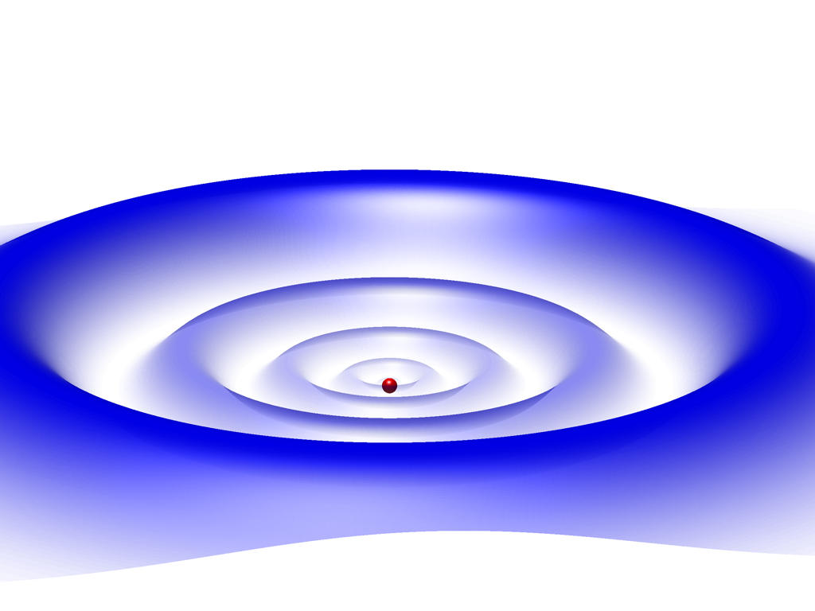
Rydbergovy atomy
kvantové stavy pod hranicí ionizace
vysoké hlavní kvantové číslo (~100)
velké rozměry (vodík n = 137 má d = 1 µm
makroskopický atom ( draslík n = 600 má d = 0.1 mm!)
citlivé na mikrovlny!
Notes:
Preparation by laser interaction with atom. Rubidium, cesium.

Slide 4
Jednofotonové měření, Ramseyův interferometr
Příprava kruhových Rydbergových atomů
První Ramseyův pulz: vzik superpozice (Schrödingerovo kotě)
Otáčející se dipól prolétá dutinou
Druhý Ramseyův pulz: zničení superpozice, | e > pro n = 1, | g > pro n = 0
Ionizace Rydbergova atomu, přečetní stavu, zničení Rydbergova atomu
Notes:
Ramsey fringes!

Slide 5
Jednofotonová měření
Kvantové dalekohledy
Polarizace reliktního záření
Gravitační vlny
Co s nulou?
Naděje jménem Katrin
Tak trochu jinak rychlé světlo
Děsivý oblak G2
Hrátky s neutrony
Tetrakvark opět na scéně
Slunce na Zemi

Slide 6
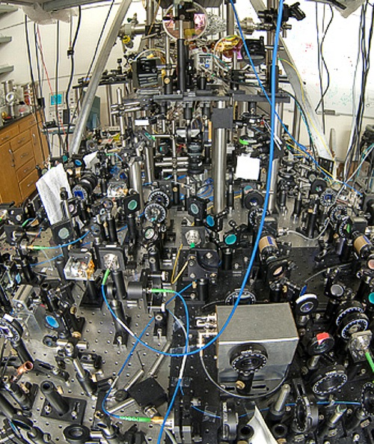
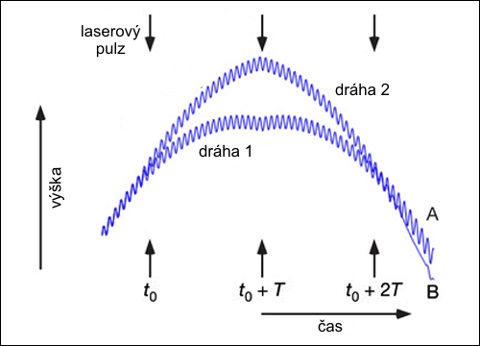
Petersův experiment, 1997/2010
1997: Achim Peters (Humboldtova univerzita)
2010: Achim Peters, Steven Chu, Holger Müller (UCB), Nature Feb 17
hmotová vlna: 3×10²⁵ Hz
svislá vzdálenost: 0,1 mm
změna času: 10^{–20} s
doba volného pádu: 0,3 s
relativní přesnost: 7×10^{–9}
cesium

Slide 7
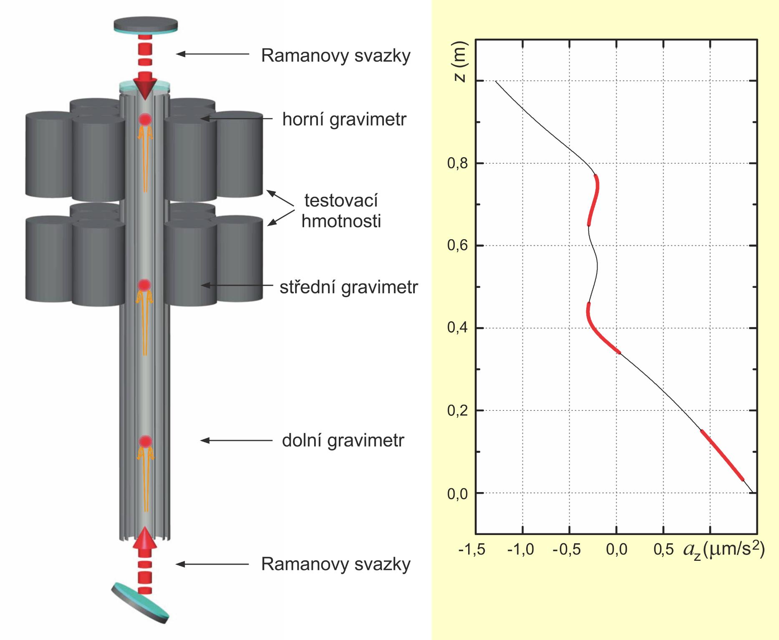
Italsko-holandské experimenty, Guglielmo Tino, 2015

Slide 8
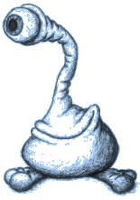
Jednofotonová měření
Kvantové dalekohledy
Polarizace reliktního záření
Gravitační vlny
Co s nulou?
Naděje jménem Katrin
Tak trochu jinak rychlé světlo
Děsivý oblak G2
Hrátky s neutrony
Tetrakvark opět na scéně
Slunce na Zemi

Slide 9
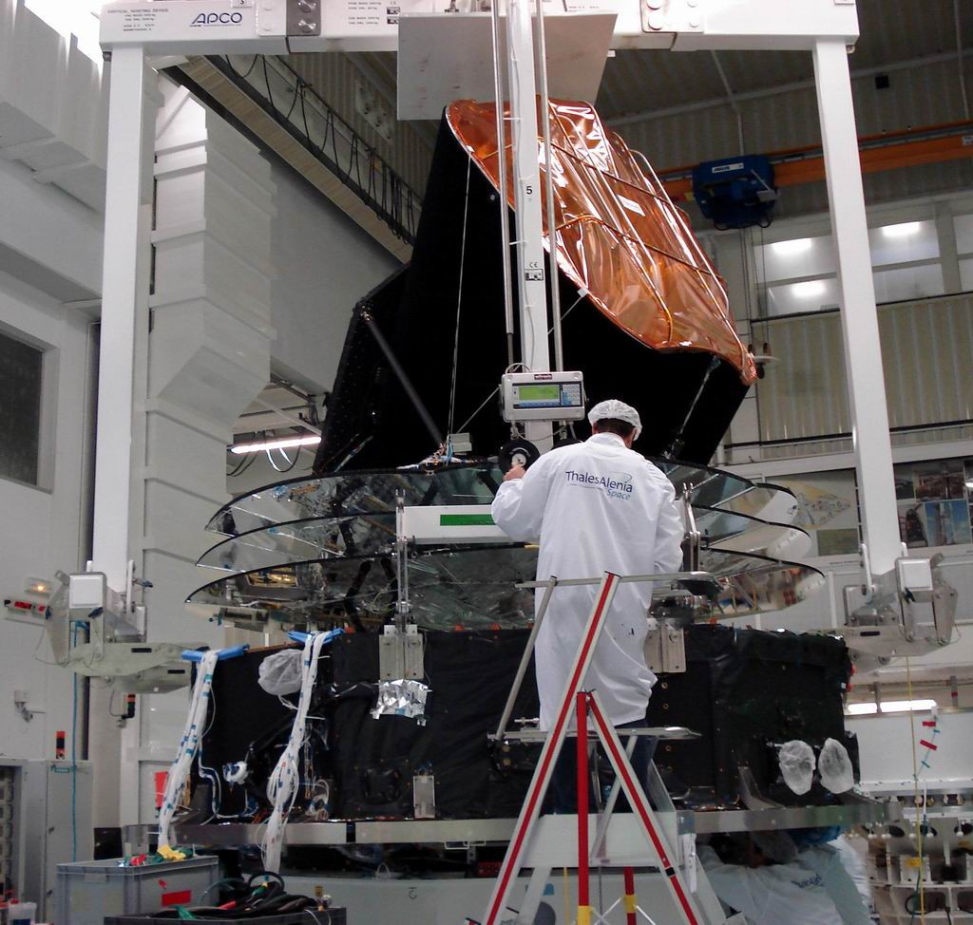
Planck

Slide 10
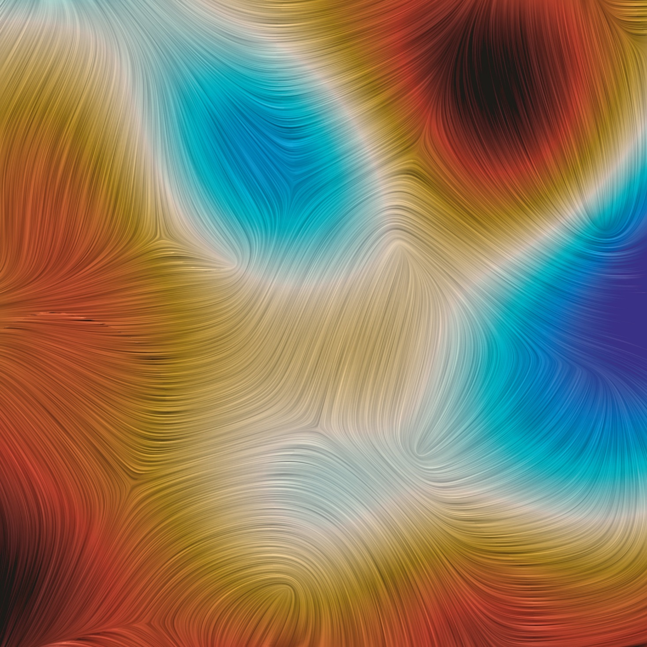
Planck
Notes:
10

Slide 11
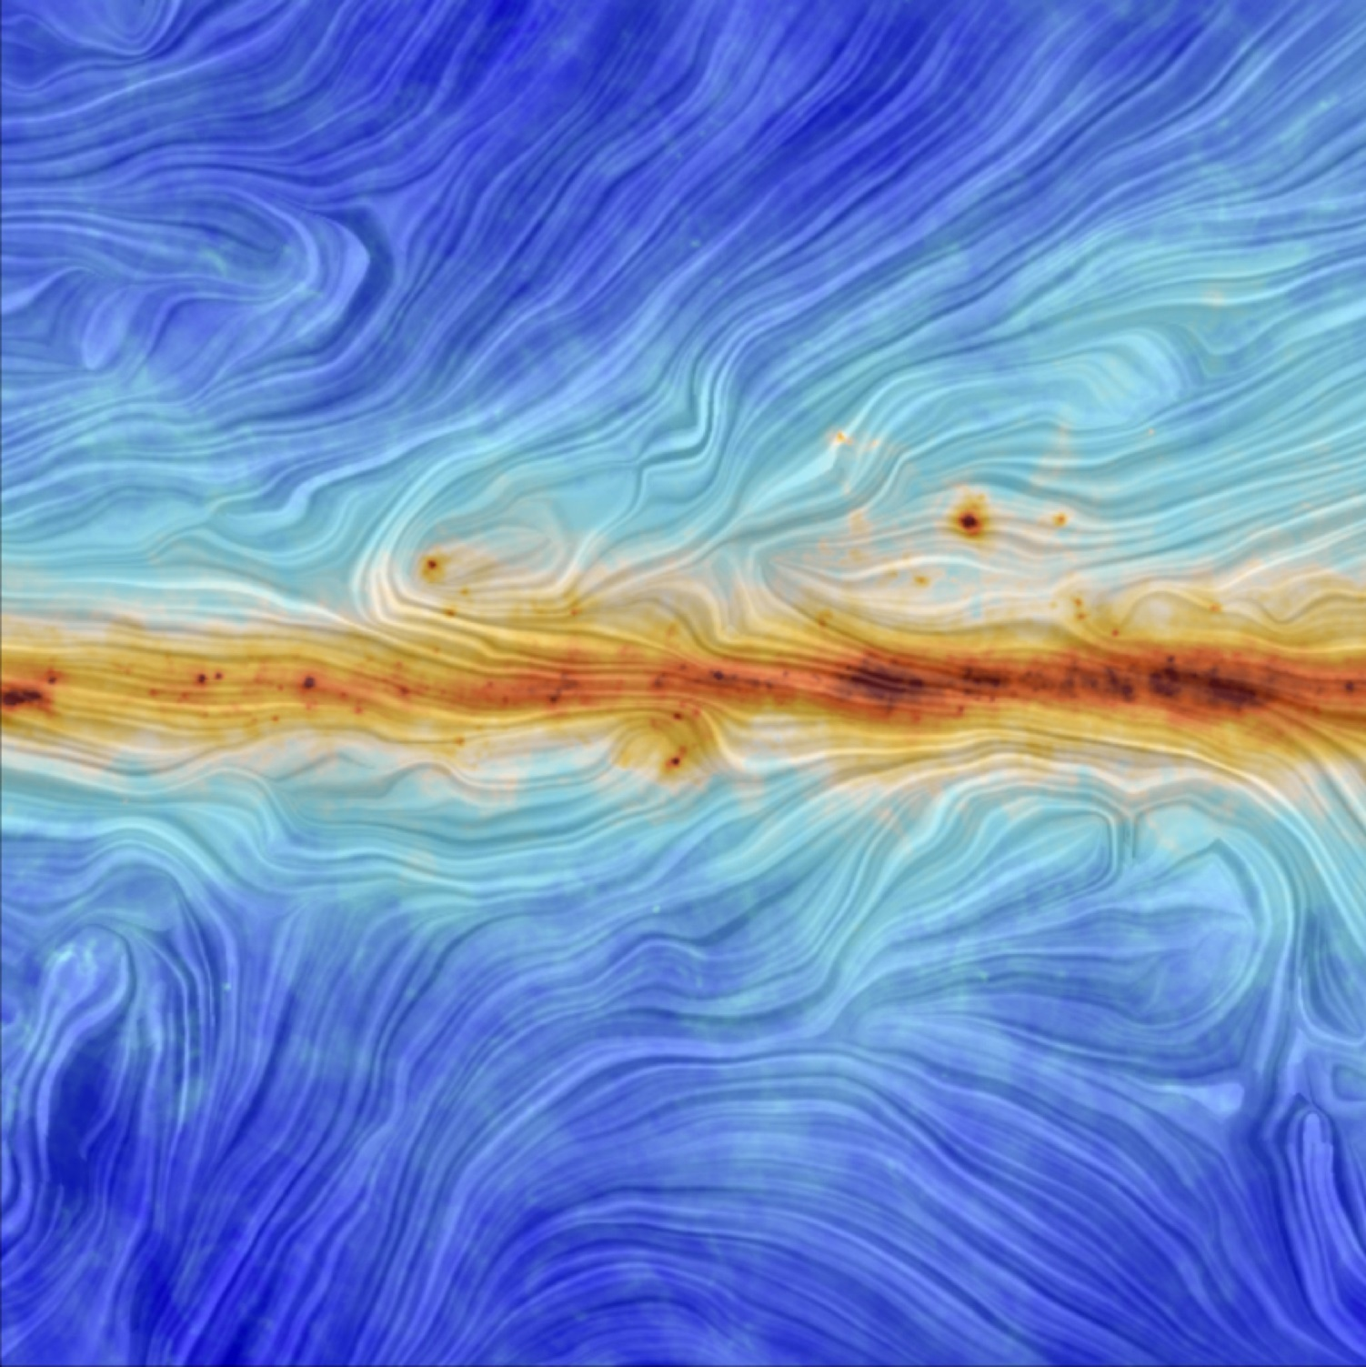
Planck
Notes:
11

Slide 12
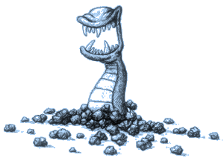
Jednofotonová měření
Kvantové dalekohledy
Polarizace reliktního záření
Gravitační vlny
Co s nulou?
Naděje jménem Katrin
Děsivý oblak G2
Hrátky s neutrony
Tetrakvark opět na scéně
Slunce na Zemi

Slide 13
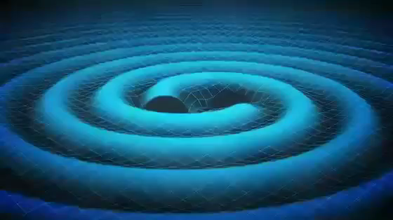
Gravitační vlny
dvojhvězdy
asymetrické exploze
magnetary
gravitační kolaps, supernovy
spojení černých děr
rotace osově nesymetrických objektů
reliktní gravitační vlny (stochastické zdroje)
nenulový kvadrupólový moment
dva mody skloněné o 45°
vlní se sám prostoročas

Slide 14
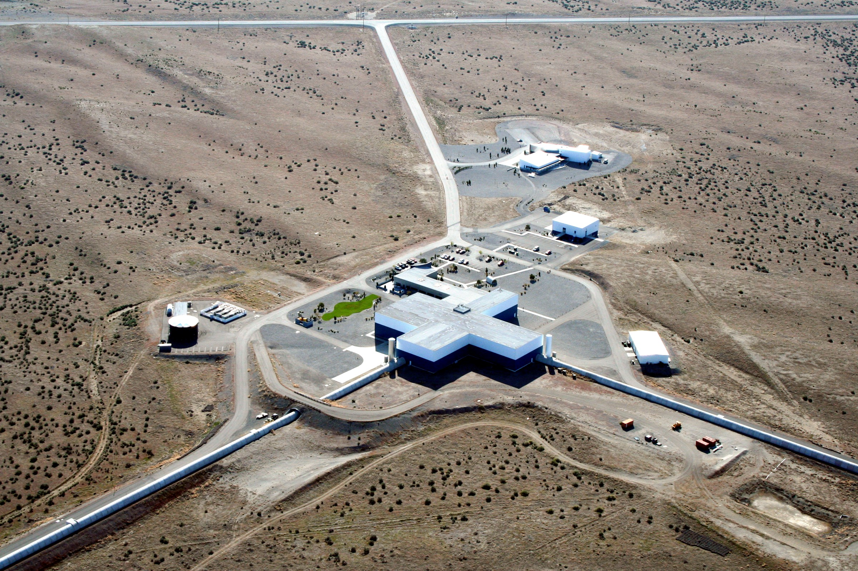
Advanced LIGO (aLIGO)
Handford (Washington, CALTECH), Livingston (Lousiana, MIT)
laser: 10 W → 200 W
zrcadla: 25 cm → 34 cm, 11 kg → 40 kg
frekvence: 40–2000 Hz → 10–10000 Hz
výměna optiky
výměna antiseismického systému

Slide 15
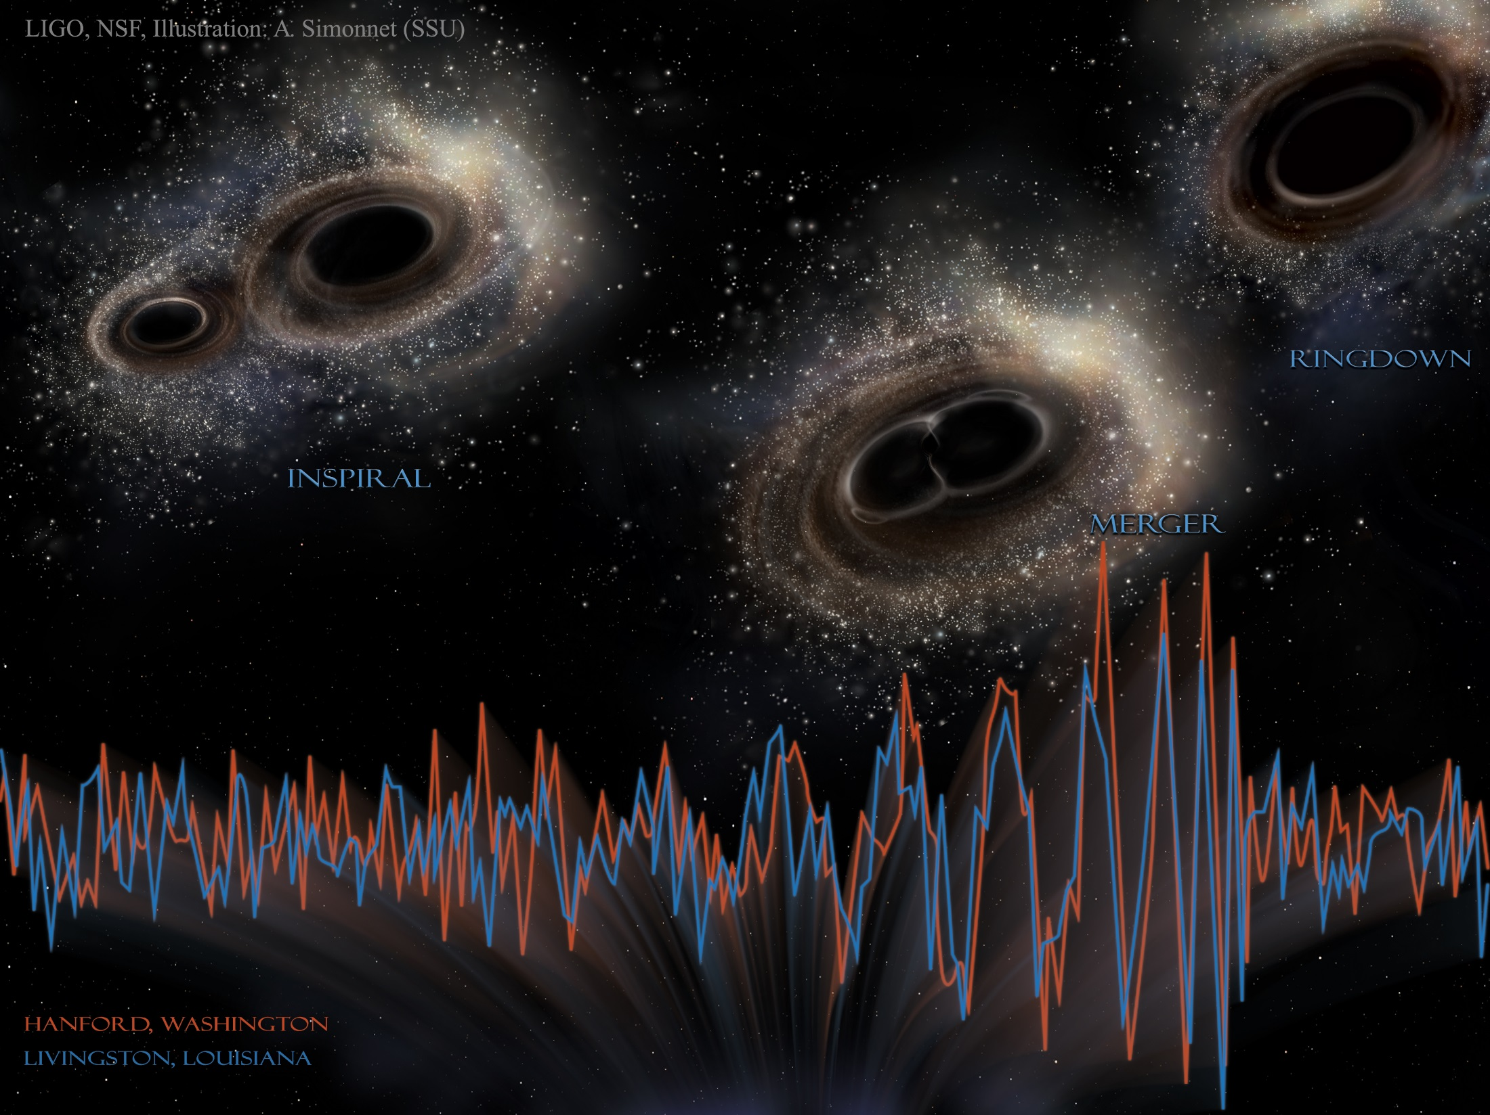
sloučení dvou černých děr 15. září 2015
29 M_{S}, 36 M_{S}
1,3×10⁹ ly
vyzářeny 3 M_{S}

Slide 16
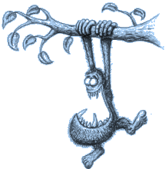
Jednofotonová měření
Kvantové dalekohledy
Polarizace reliktního záření
Gravitační vlny
Co s nulou?
Naděje jménem Katrin
Děsivý oblak G2
Hrátky s neutrony
Tetrakvark opět na scéně
Slunce na Zemi

Slide 17
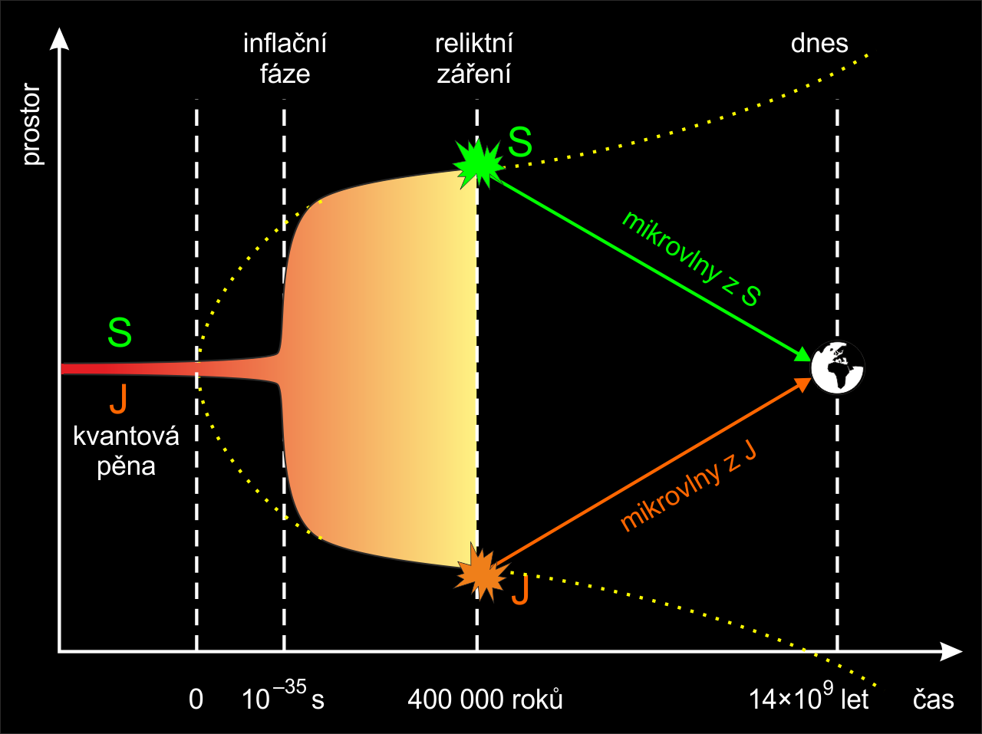

Slide 18

Jednofotonová měření
Kvantové dalekohledy
Polarizace reliktního záření
Gravitační vlny
Co s nulou?
Naděje jménem Katrin
Děsivý oblak G2
Hrátky s neutrony
Tetrakvark opět na scéně
Slunce na Zemi

Slide 19

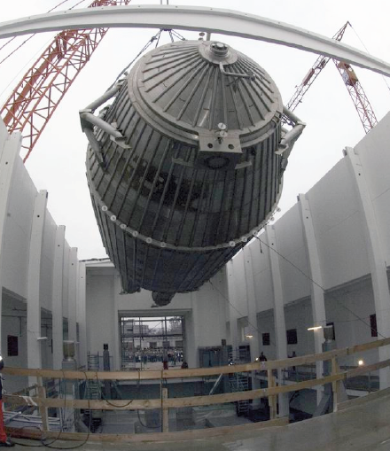
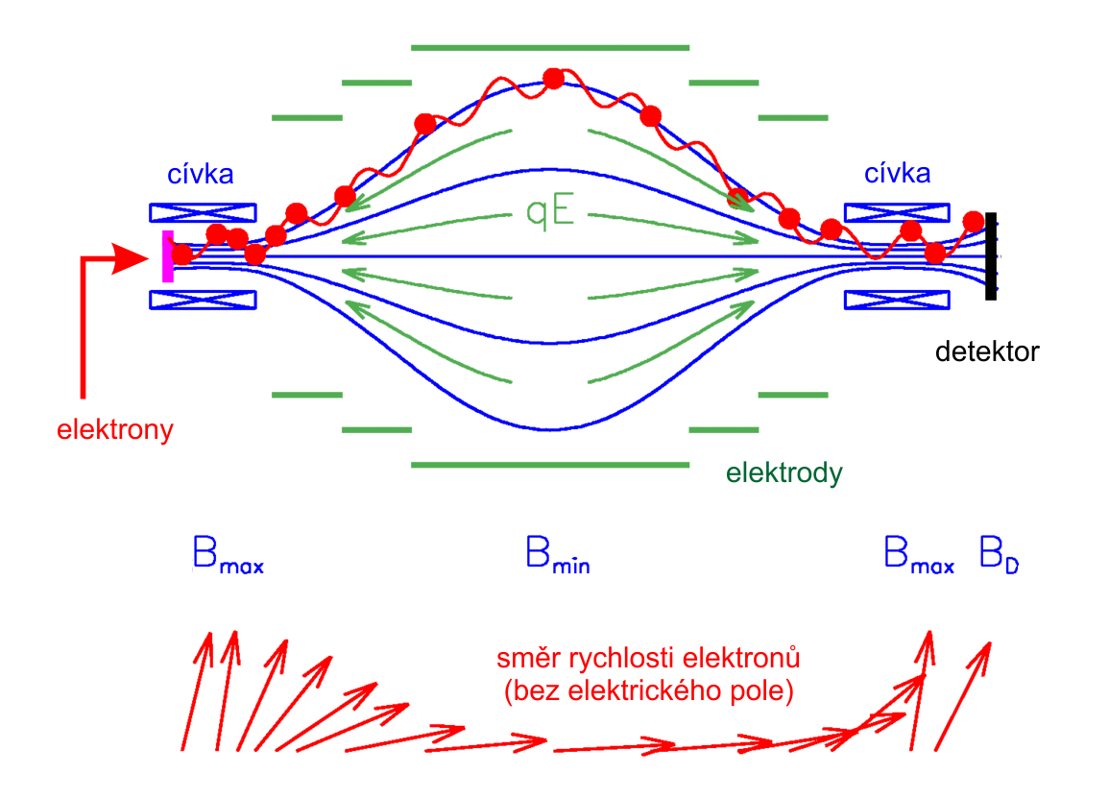
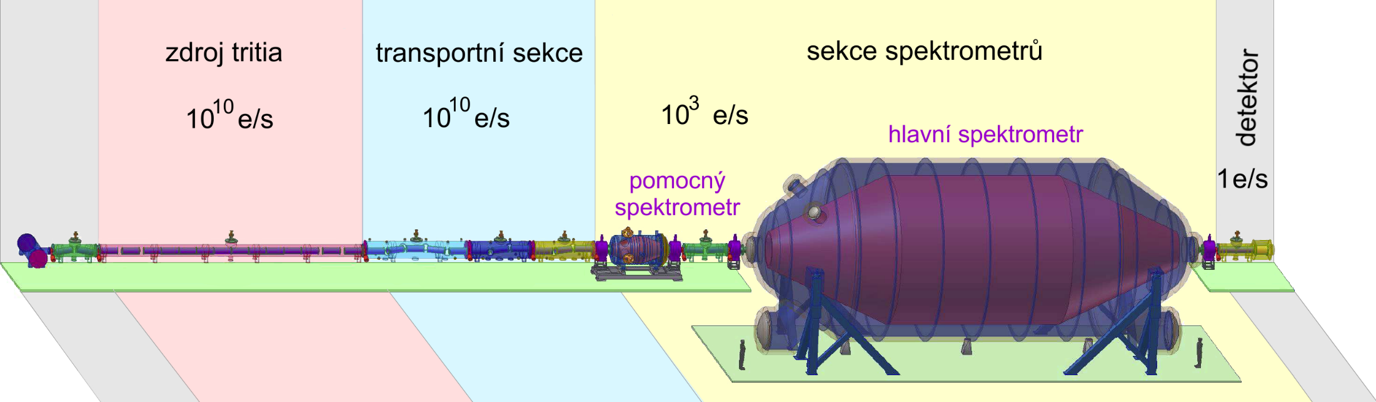
KATRIN (KArlsruhe TRItium Neutrino experiment)

Slide 20
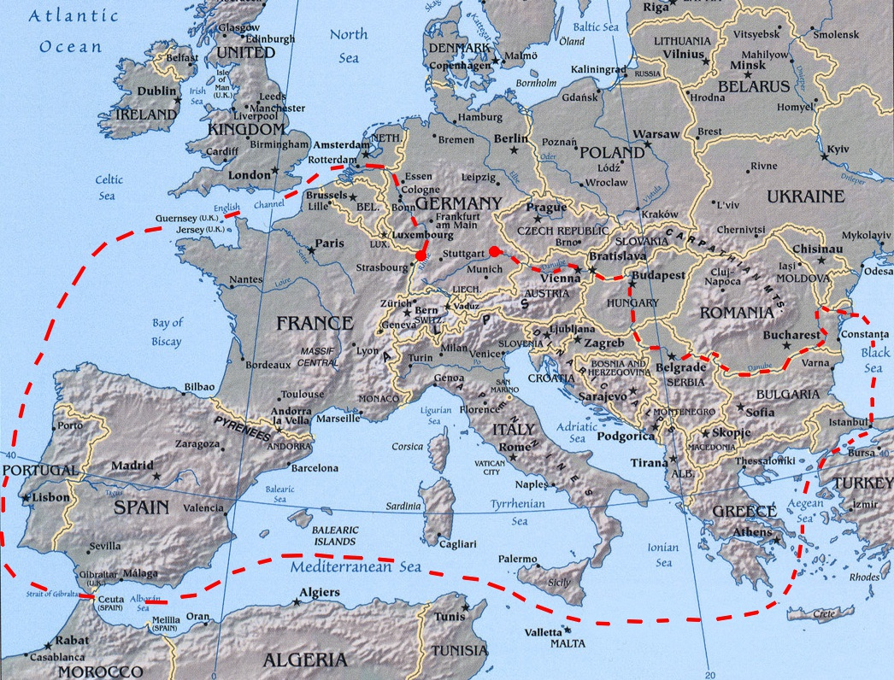

Slide 21
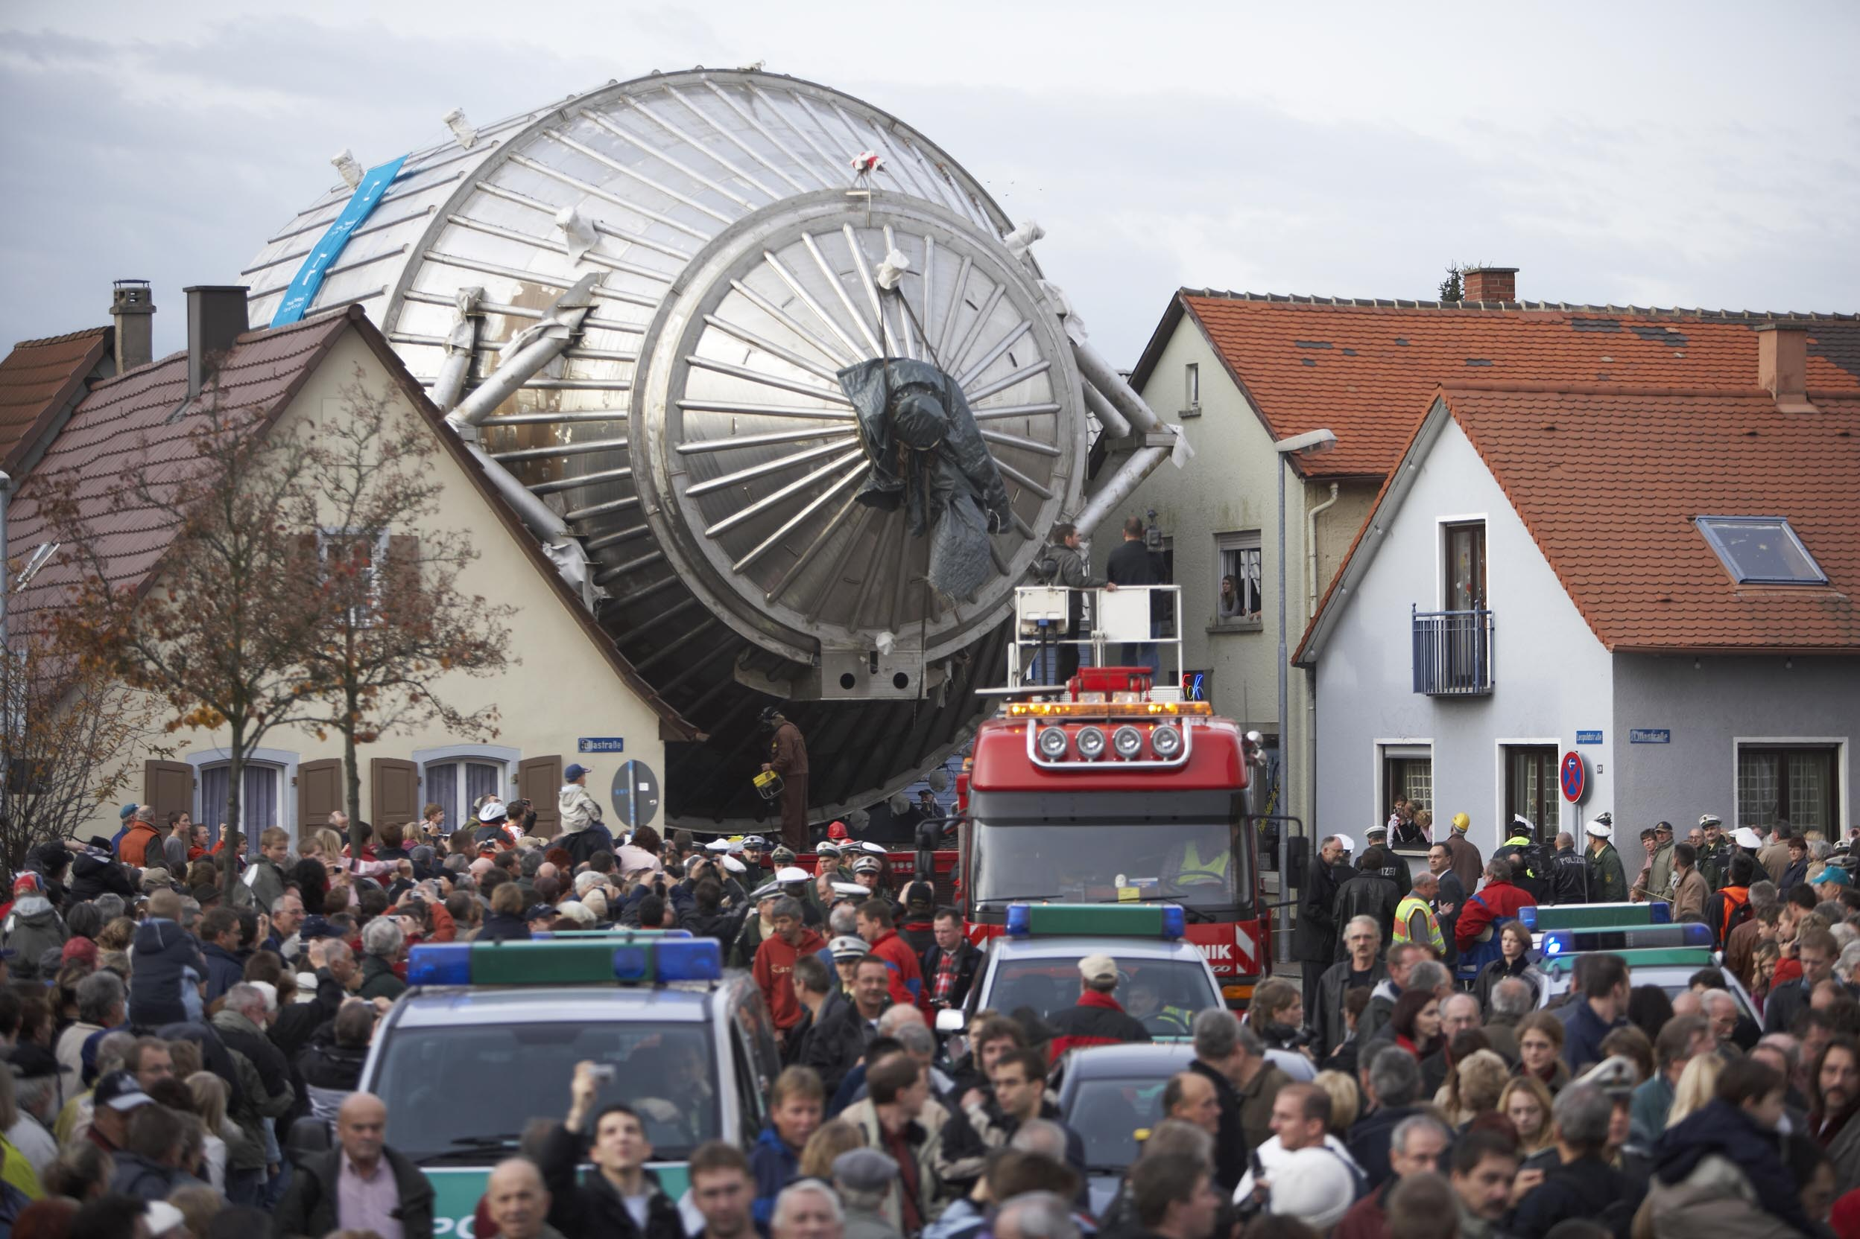
KATRIN

Slide 22
Kvantové dalekohledy
Polarizace reliktního záření
Gravitační vlny
Co s nulou?
Naděje jménem Katrin
Tak trochu jinak rychlé světlo
Děsivý oblak G2
Hrátky s neutrony
Tetrakvark opět na scéně
Slunce na Zemi

Slide 23
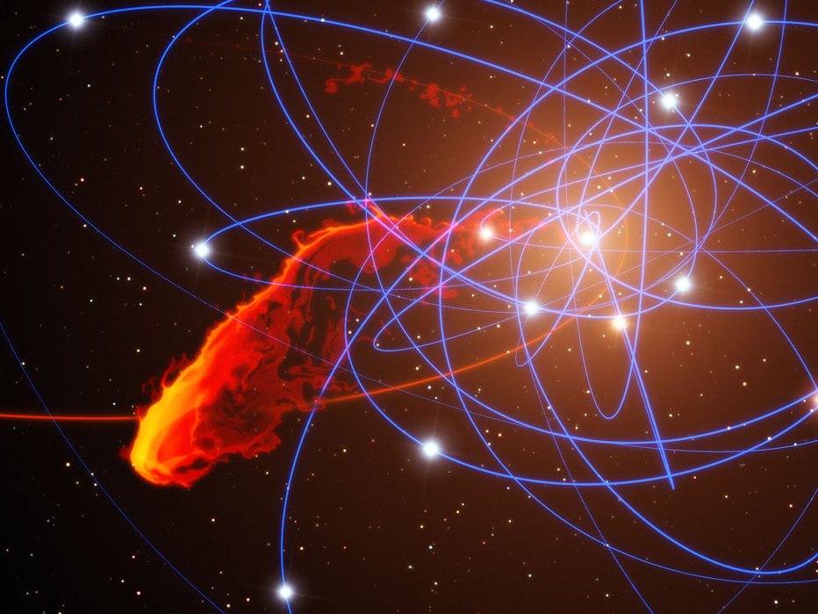
G2 (2011)

Slide 24
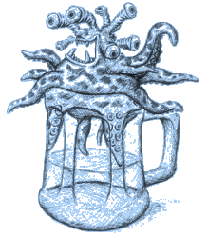
Jednofotonová měření
Kvantové dalekohledy
Polarizace reliktního záření
Gravitační vlny
Co s nulou?
Naděje jménem Katrin
Tak trochu jinak rychlé světlo
Děsivý oblak G2
Hrátky s neutrony
Tetrakvark opět na scéně
Slunce na Zemi

Slide 25
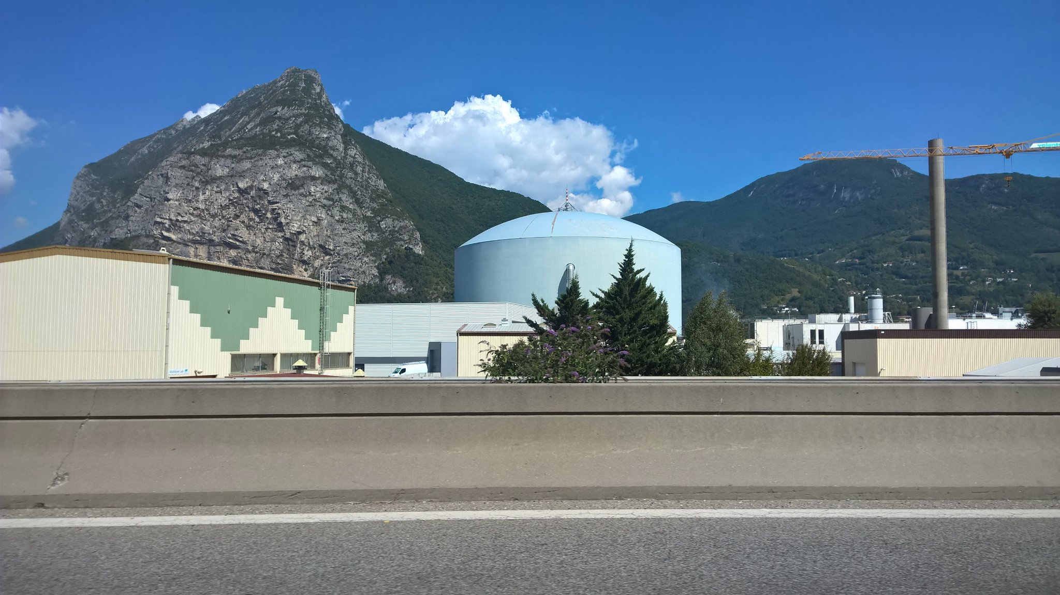
Laueův-Langevinův Institiut v Grenoblu

Slide 26
Jednofotonová měření
Kvantové dalekohledy
Polarizace reliktního záření
Gravitační vlny
Co s nulou?
Naděje jménem Katrin
Tak trochu jinak rychlé světlo
Děsivý oblak G2
Hrátky s neutrony
Tetrakvark opět na scéně
Slunce na Zemi

Slide 27
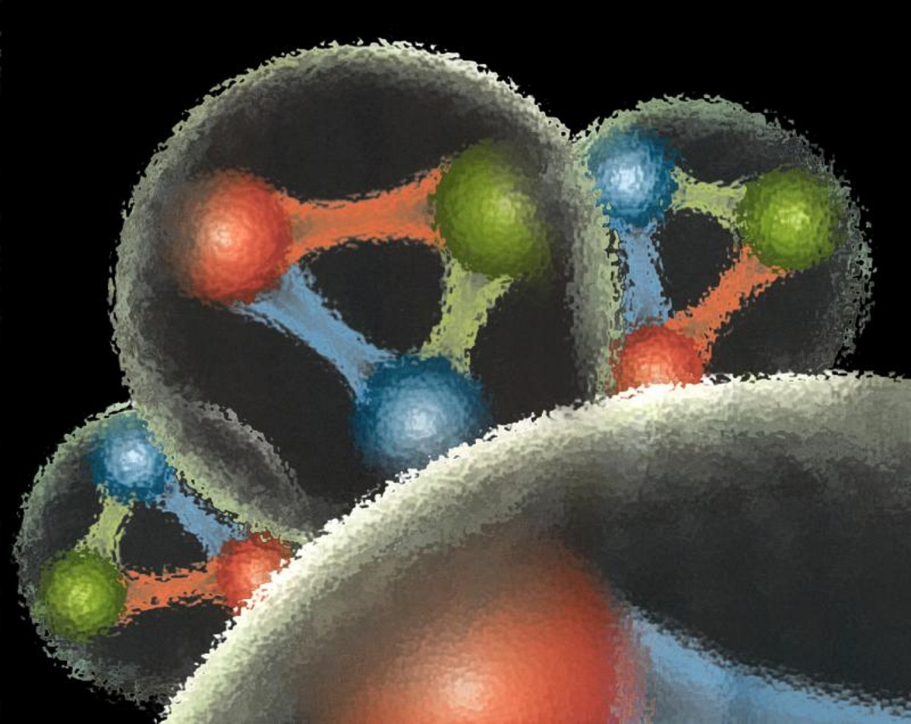
Silná interakce
na kvarky a gluony
konečný dosah
SU(3) symetrie

Slide 28
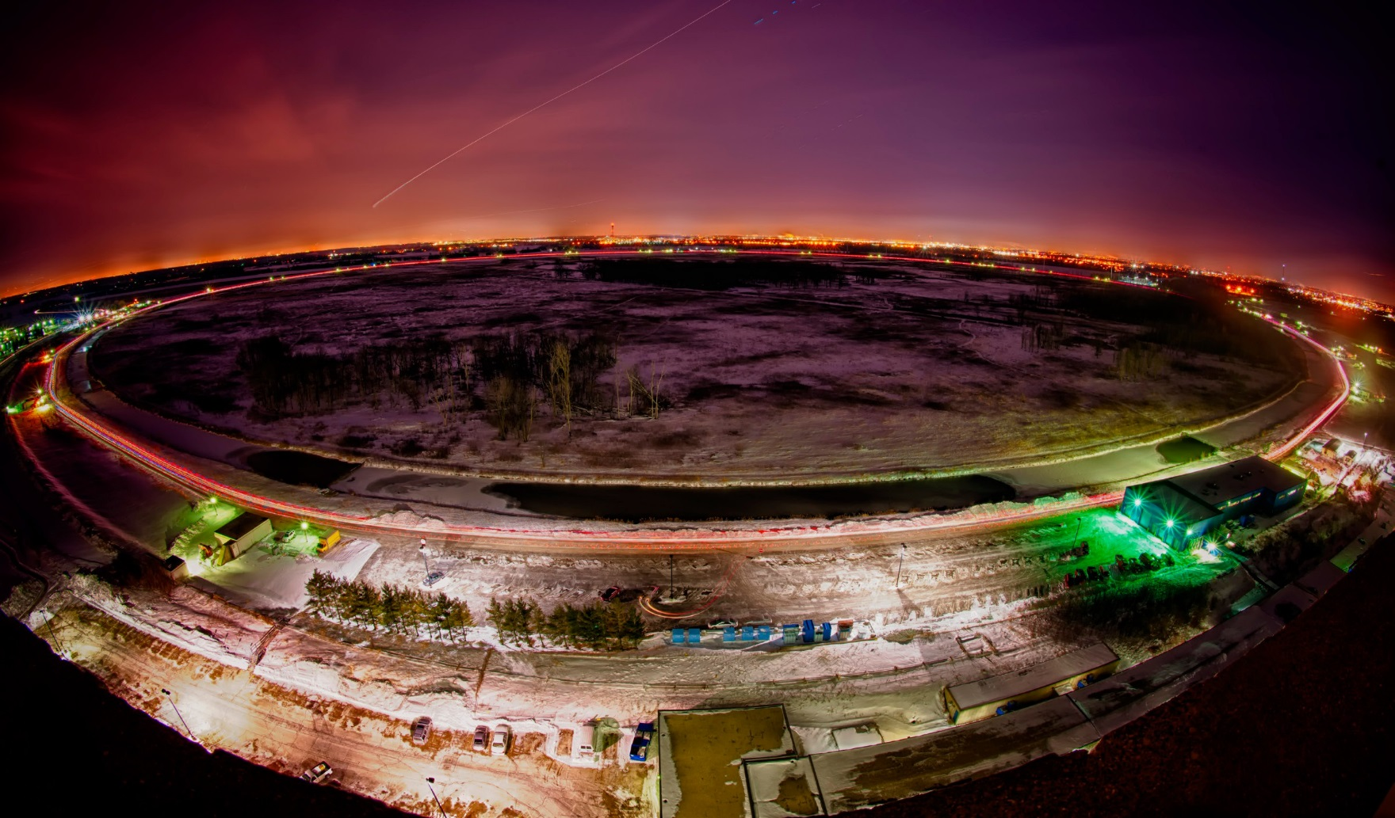
Tevatron: X(5568), 2016

Slide 29
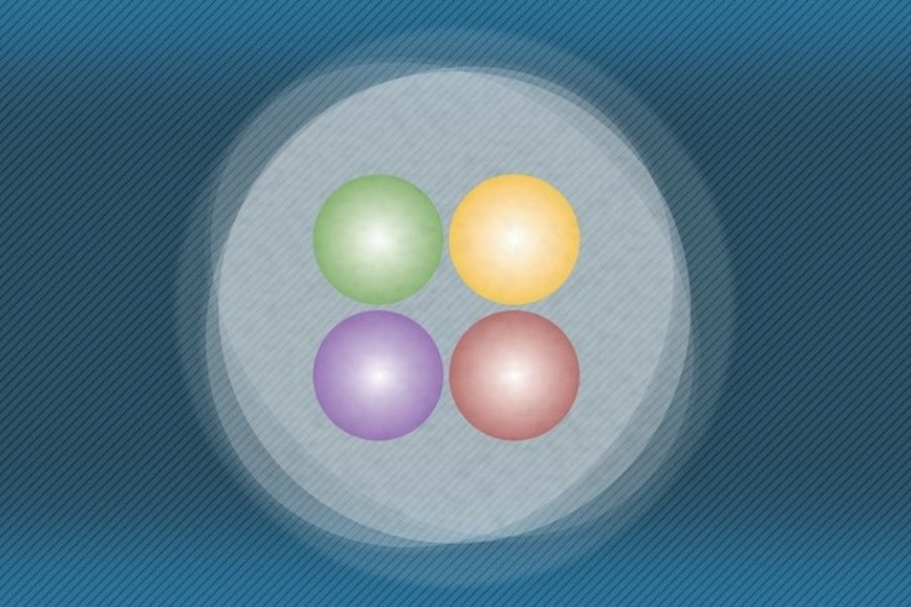
Tevatron: X(5568), 2016. Nejde o doplněné charmonium!
_
u
d
_
s
b

Slide 30
Jednofotonová měření
Kvantové dalekohledy
Polarizace reliktního záření
Gravitační vlny
Co s nulou?
Naděje jménem Katrin
Tak trochu jinak rychlé světlo
Děsivý oblak G2
Hrátky s neutrony
Tetrakvark opět na scéně
Slunce na Zemi

Slide 31
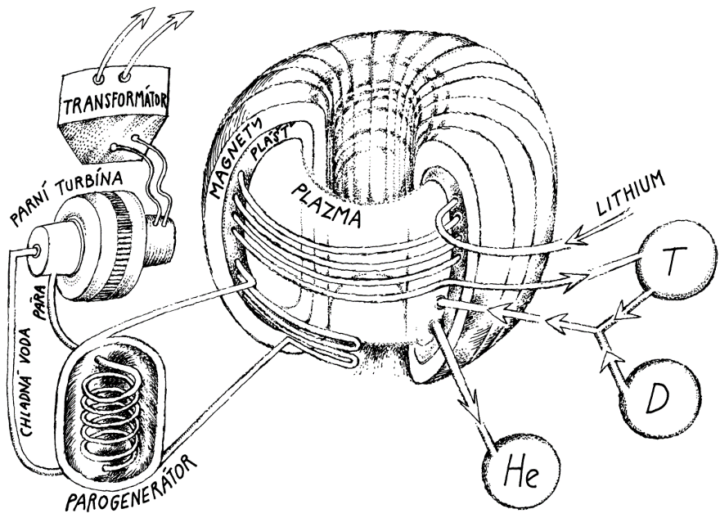

Slide 32
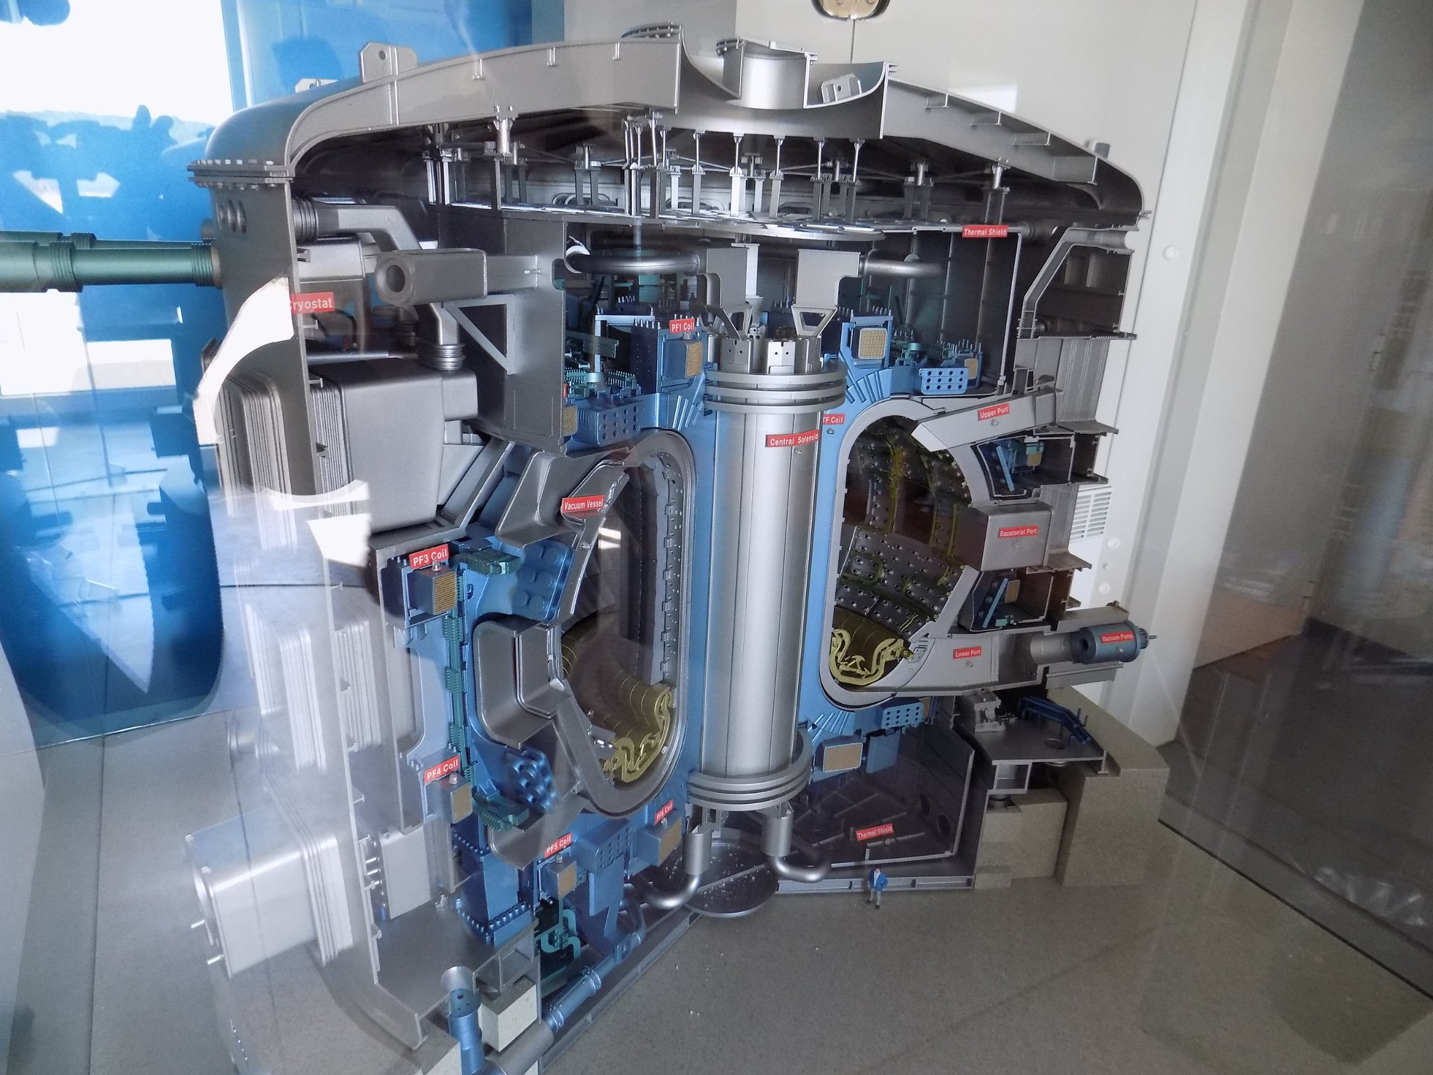

ITER (International Thermonuclear Experimental Reactor)

Slide 33
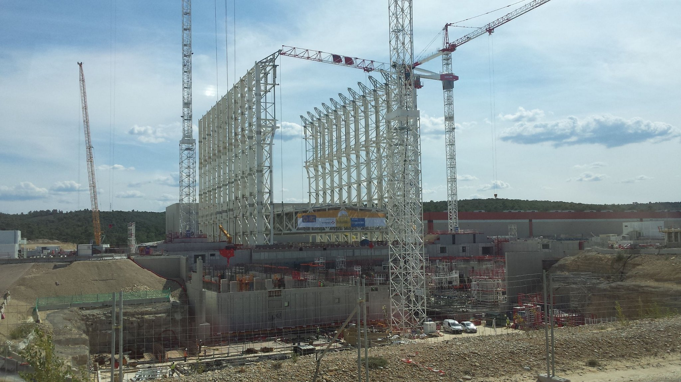
ITER

Slide 34
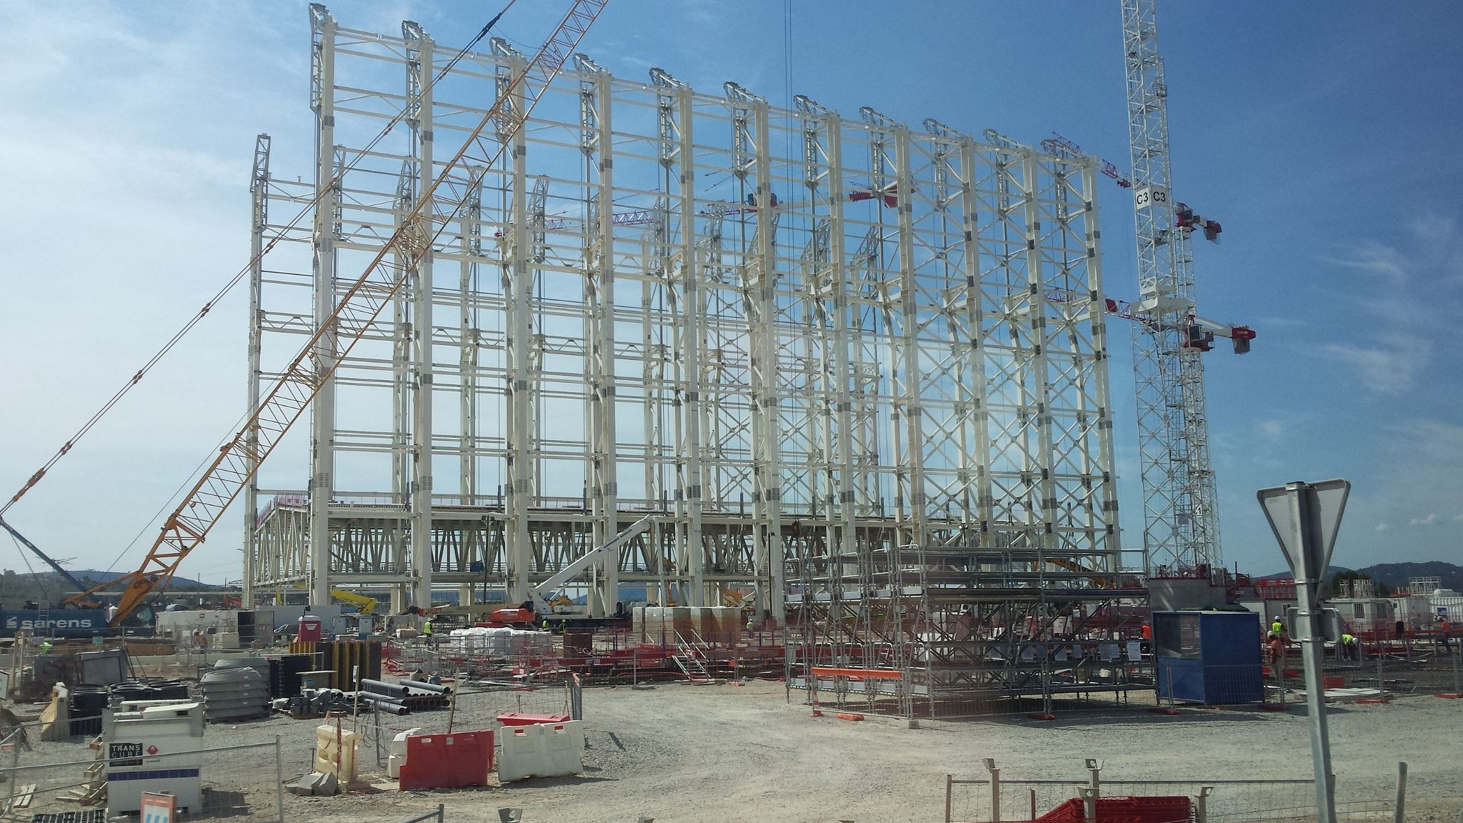
ITER

